Slide 1
Introduktion til CE-mærkning

Slide 2
Læringsmål
Det overordnede læringsmål er,
at forstå hvad CE-mærkning er.
Hvorfor skal produkter skal CE-mærkes?
Hvilke produkter skal CE-mærkes?
Hvordan CE-mærker man produkter?

Slide 3

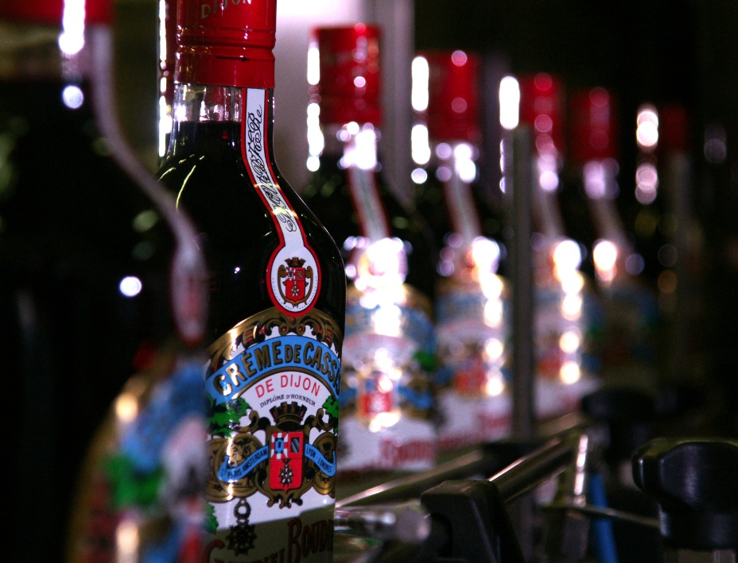
Hvorfor skal produkter CE-mærkes?
Notes:
Cassis de Dijon-sagen er kendt for dens centrale rolle i indsatsen for at fremme princippet om gensidig anerkendelse, men den har også haft uvurderlig betydning for udviklingen af EU-strategien til teknisk harmonisering i tre grundlæggende henseender:
Ved at fastslå, at medlemsstaterne kun kunne forbyde eller begrænse markedsføringen af produkter fra andre medlemsstater, hvis de ikke overholdt "væsentlige krav", tog Domstolen første gang stilling til indholdet af fremtidig harmoniseringslovgivning: Eftersom manglende overholdelse af ikke-væsentlige krav ikke kunne bruges som begrundelse for at begrænse markedsføringen af et produkt, skal sådanne ikkevæsentlige krav ikke længere fremgå af EU-harmoniseringstekster. Dette åbnede døren for den nye metode og de efterfølgende overvejelser vedrørende, hvad der udgør et væsentligt krav, og hvordan det skal formuleres, således at overensstemmelse kan påvises.
Ved at formulere dette princip placerede Domstolen klart ansvaret for at påvise, at produkter ikke opfylder væsentlige krav, hos de nationale myndigheder, men rejste samtidig spørgsmålet om, hvordan overensstemmelse mest hensigtsmæssigt kan påvises på en forholdsmæssig måde.
Ved at bemærke, at medlemsstaterne havde pligt til at godkende produkter fra andre medlemsstater, medmindre særlige omstændigheder gjorde sig gældende, fastlagde Domstolen et retligt princip, men angav ikke, hvordan man skulle skabe den tillid til produkterne, som kunne hjælpe myndighederne til at godkende produkter, som de ikke kunne garantere. Dette skabte et behov for at udvikle en overensstemmelsesvurderingspolitik.
Den nye lovgivningsmetode, som Ministerrådet godkendte den 7. maj 1985 i sin resolution om en ny metode i forbindelse med teknisk harmonisering og standarder, var den logiske lovgivningsmæssige opfølgning på Cassis de Dijon-sagen. Denne lovgivningsmetode fastlagde følgende principper:
harmoniseringslovgivning skulle begrænses til de væsentlige krav (fortrinsvis krav til funktionsdygtighed eller funktionelle krav), som produkter på det indre marked skulle opfylde for at kunne opnå fri bevægelighed i EU
de tekniske specifikationer for produkter, der opfylder de væsentlige krav, der er fastsat i lovgivningen, skulle være anført i
harmoniserede standarder, der kan anvendes parallelt med lovgivningen
det antages, at produkter, der er fremstillet i overensstemmelse med harmoniserede standarder, er i overensstemmelse med de tilsvarende væsentlige krav i den gældende lovgivning, og fabrikanten kan i nogle tilfælde anvende en forenklet overensstemmelsesvurderingsprocedure (i mange tilfælde fabrikantens overensstemmelseserklæring, som de offentlige myndigheder nu lettere kan godkende i medfør af lovgivningen om produktansvar
det er stadig frivilligt at gennemføre harmoniserede eller andre standarder, og fabrikanten kan altid anvende andre tekniske specifikationer for at opfylde kravene (men er ansvarlig for at påvise, at disse tekniske specifikationer opfylder de behov, der følger af de væsentlige krav, oftest gennem en proces, der involverer et eksternt overensstemmelsesvurderingsorgan).

Slide 4
CE-mærkning af produkter
Trin for trin

Slide 5

Find det eller de direktiv(er), og harmoniserede standarder, der gælder for produktet.
Legetøj, maskiner og elektriske apparater er alle eksempler på produkter, der skal CE-mærkes.
Fælles for dem er, at de hører under et af de direktiver, som EU har vedtaget CE-mærkning for. Under hvert produktdirektiv er der en række produktgrupper; fx er hejse- og løftetilbehør en produktgruppe under maskindirektivet.
Produktgrupperne i direktiverne er udvalgt for at have særligt fokus på sikkerhed, sundhed og miljøet.
Det er kun produkter, der markedsføres eller ibrugtages inden for EU, der skal CE-mærkes.

Slide 6

Find proceduren for overensstemmelses-vurdering af dit produkt
Proceduren for overensstemmelses-vurdering finder du i det specifikke direktiv. Procedurerne kan nemlig være forskellige og variere fra direktiv til direktiv. I de fleste tilfælde kan produ-centen selv udføre overensstemmelses-vurderingen, men hvis der i direktivet er angivet krav om en tredjepart, så skal producenten overlade overensstemmelses vurderingen til et af de bemyndigede organer, der er udpeget til området. Se listen over bemyndigede organer.
For byggevarers vedkommende er proceduren direkte fastlagt i den harmoniserede standardfor byggevaren.

Slide 7

Sørg for, at dit produkt overholder de væsentlige krav i direktivet
En del af processen frem til CE-mærkning er at forholde sig til de væsentlige sikkerhedskrav i det eller de direktiver, der gælder for produktet. Alle væsentlige sikkerhedskrav skal overholdes for at kunne CE-mærke, men da direktiverne omfatter en produktgruppe, kan der være sikkerhedskrav, der ikke er relevante for det konkrete produkt. Der kan eksempelvis være et krav om begrænsning af ”støj” i direktivet for produktgruppen, men hvis det konkrete produkt ikke udsender ”støj”, er dette væsentlige sikkerhedskrav ikke relevant i det konkrete tilfælde.
Hvis der findes en harmoniseret standard, er det et praktisk sted at finde væsentlige krav. De harmoniserede standarder indeholder nemlig de væsentlige krav og giver dermed formodningsret, dvs. overholder man standardens krav, har man ret til at formode, at direktivets krav er overholdt.

Slide 8

Undersøg, om der findes standarder for dit produkt
En standard kan fx indeholde beskrivelse af, hvordan en maskine skal konstrueres for at undgå klemningsfare, eller hvordan man overfladebehandler legetøj til små børn. Standarden kan også være produktspecifik og fx anvise en hensigtsmæssig konstruktion af en elektrisk hospitalsseng.Find de harmoniserede standarder.
For byggevarers vedkommende er det mere enkelt. Her skal der nemlig være en harmoniseret standard for overhovedet at kunne CE-mærke. Hvis man imidlertid har et byggevareprodukt, som man frivilligt ønsker CE-mærket, men hvor der ikke er en harmoniseret standard, kan det ske gennem en ETA. ETA står for European Technical Assessment og er en europæisk teknisk vurdering. Læs mere på www.etadanmark.dk.

Slide 9

Udarbejd den tekniske dokumentation (tekniske dossier)
Det er producentens ansvar at få udarbejdet den tekniske dokumentation. Den tekniske dokumentation, nogle gange også kaldet det tekniske dossier, skal dokumentere, at produktet opfylder direktivets krav. Kravene til, hvad den tekniske dokumentation skal indeholde, findes i det enkelte direktiv. Hvis der gælder mere end et direktiv for et produkt, skal den tekniske dokumentation opfylde kravene fra alle direktiverne.
Som hovedregel bør dokumentationen omfatte produktets konstruktion og funktion.
Producenten skal som udgangspunkt opbevare den tekniske dokumentation – og kunne stille den til rådighed for myndighederne - i mindst 10 år fra den sidste dato, hvor produktet blev fremstillet og markedsført. Kravet til, hvor længe den tekniske dokumentation skal opbevares, kan variere. Perioden finder du i det enkelte direktiv.

Slide 10

Udfyld overensstemmelseserklæringen
Når dit produkt er klart til at blive markedsført , skal du udarbejde en såkaldt overensstemmelseserklæring. Den skal indeholde oplysninger om direktiver, standarder eller andre normative dokumenter, oplysninger om producentens kontaktoplysninger og oplysninger om evt. tredjepart eller bemyndiget organ.
Med den tekniske dokumentation og overensstemmelseserklæringen erklærer du som producent, at det er dit ansvar, at produktet overholder direktivets krav, og at du bekræfter, at du har gennemført alle de nødvendige vurderinger, fx risikovurdering.
Eksempel på en overensstemmelseserklæring.

Slide 11

Undersøg, om der findes national lovgivning i det land dit produkt skal sælges i
Et af formålene med CE-mærket er at sikre, at produkter frit kan bevæge sig i EU- og EØS-landene. Her kan man sammenligne CE-mærket med et rejsepas. Det betyder, at de nationale myndigheder i EU ikke kan stille strengere krav til et produkt, end medlemslandene er blevet enige om. Men vær opmærksom på, at der i de enkelte lande kan være særlige krav til produktet i brugssituationen. Fx kan der være særlige krav til serviceeftersyn på elevatorer. Og endelig kan kunden altid stille krav, der går videre end direktivernes eller forordningernes krav. Find mere information om de enkelte landes lovgivning hos Indre Markeds Center.

Slide 12

Sæt CE-mærket på produktet
Hvor CE-mærket skal placeres, og hvordan CE-mærket skal udformes, kan variere, afhængigt af hvilket produkt der er tale om. De nærmere anvisninger om placering, indhold og udformning står i den harmoniserede standard. Hvis ikke der findes en harmoniseret standard, er det de generelle anvisninger i direktivet, der skal anvendes.

Slide 13

Anden lovgivning?
CE-mærket er sat på produktet, men er man færdig nu? Nej, for der kan være anden harmoniseret lovgivning, som man skal følge, men som ikke direkte har noget med CE-mærkningen at gøre. Det kan fx være: WEEE-direktivet, som omfatter alle elektroniske produkter, Emballagedirektiver, REACH-forordningen eller Batteridirektivet. Tjek derfor, hvilken lovgivning der i øvrigt gælder for dit produkt.

Slide 14
Gode kilder til mere viden om CE-mærkning
Dansk Standards sider om CE-mærkning: https://www.ds.dk/da/standardisering/ce-maerkning
Sikkerhedsstyrelsen: https://www.sik.dk/erhverv/produkter/vejledninger/generelle-vejledninger-om-produkter/hvad-betyder-ce-maerke#
Trafik-, Bygge- og Boligstyrelsen: https://byggevareinfo.dk/
Den blå vejledning om gennemførelsen af EU's produktregler: https://mst.dk/media/90014/blue-guide_2014_da.pdf
Liste til Eu’s harmoniserede standarder: https://ec.europa.eu/growth/single-market/european-standards/harmonised-standards_en

